Slide 1
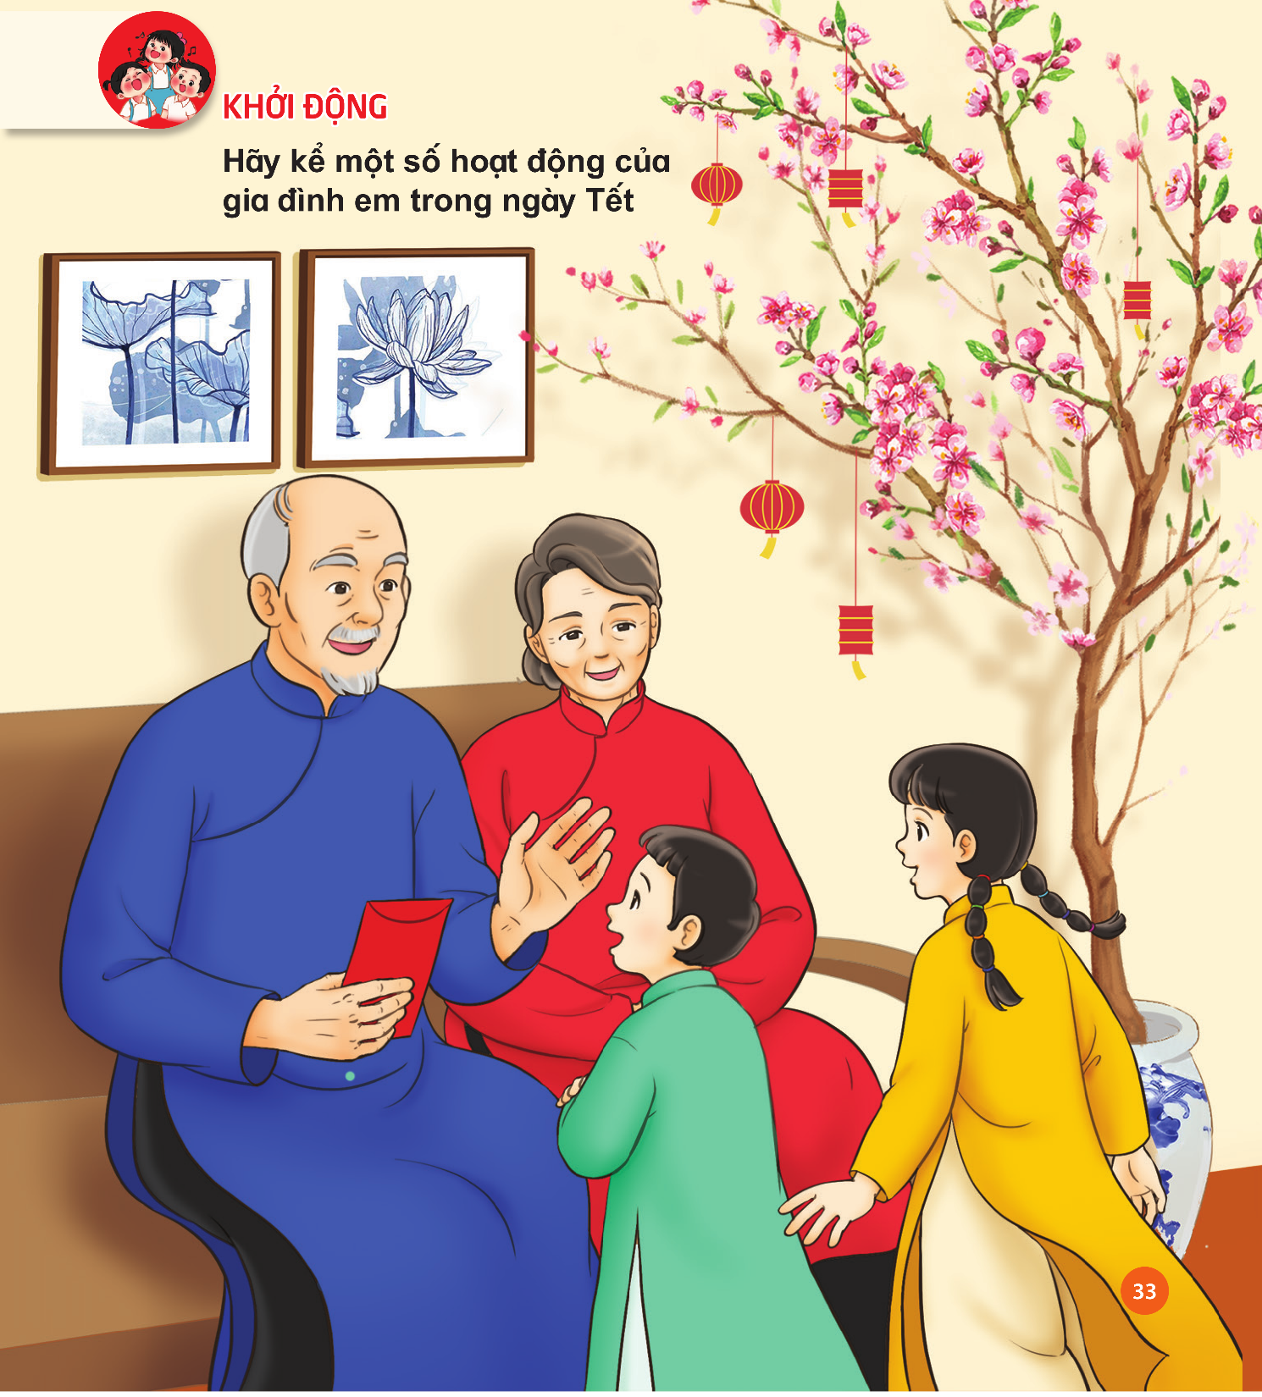
Hoạt động mở đầu

Slide 2




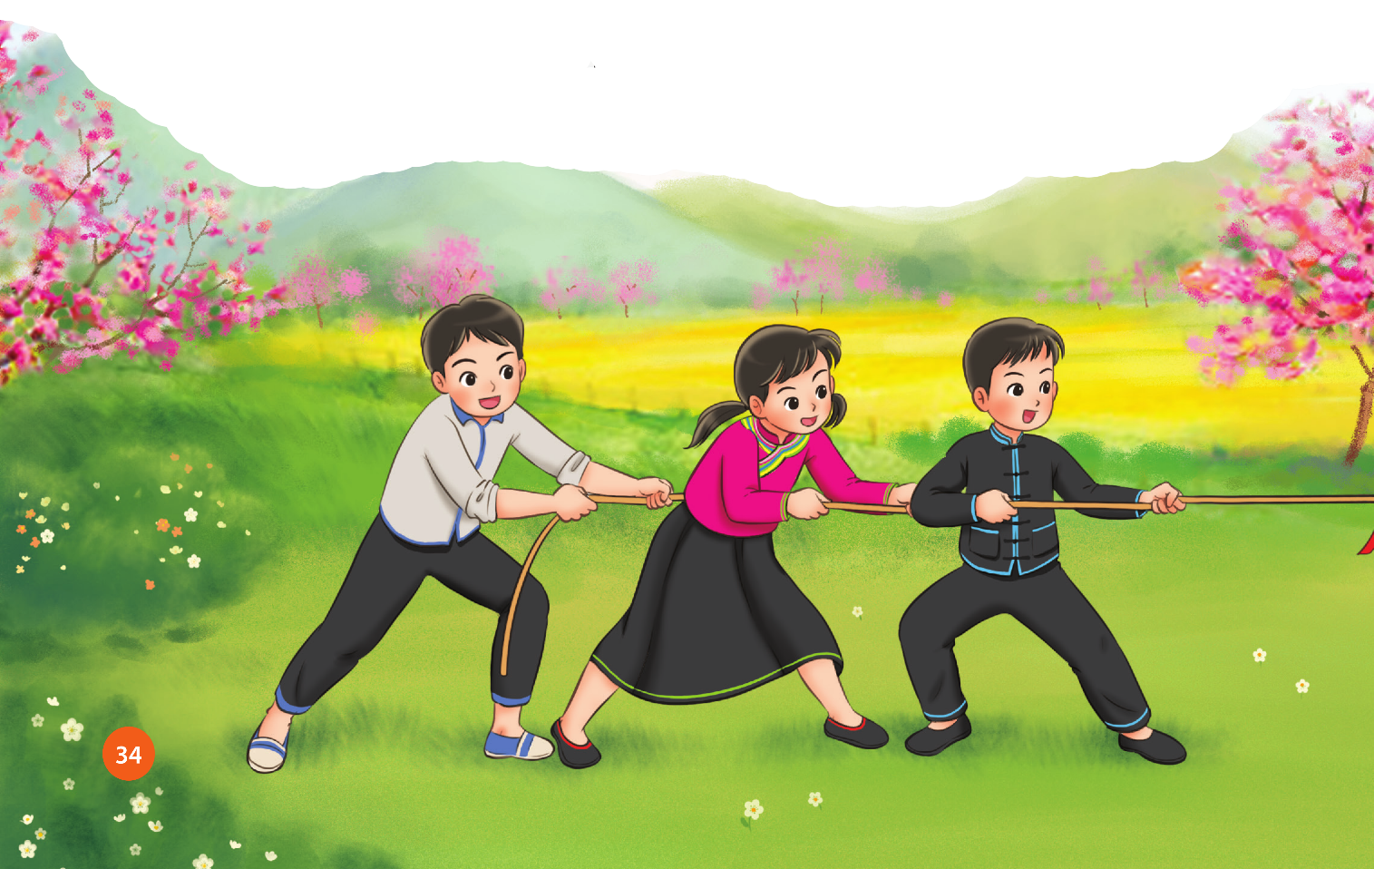
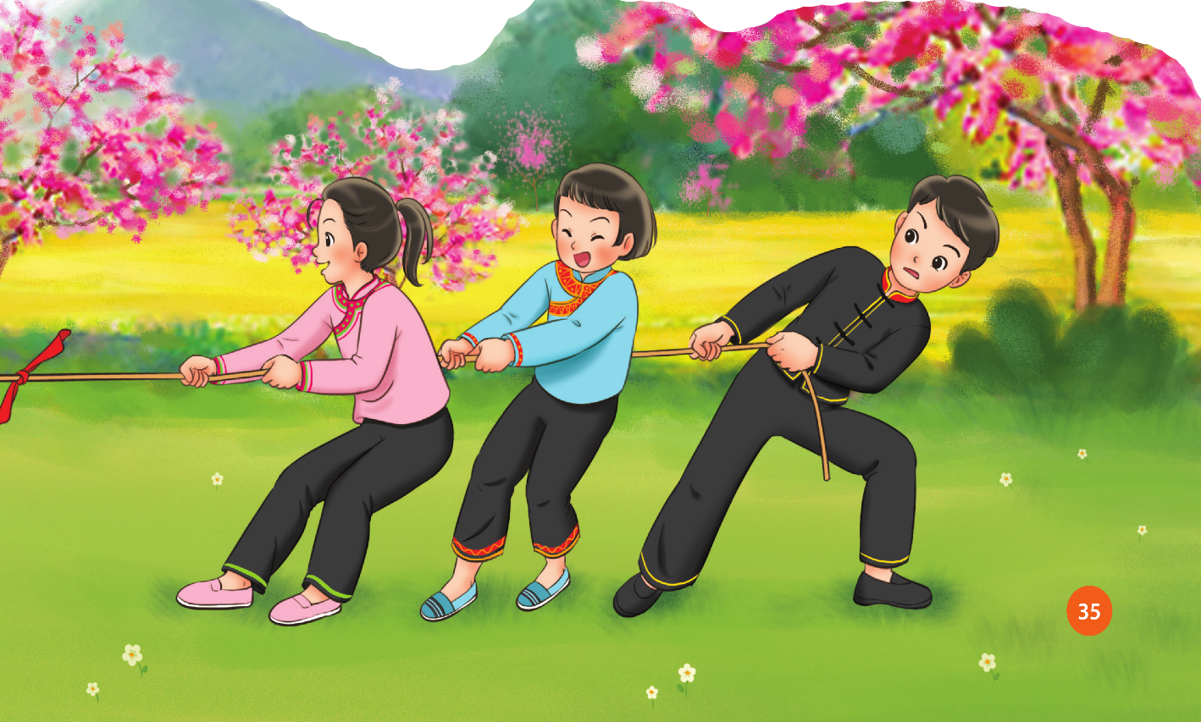
TIẾT 19
HỌC HÁT BÀI: ĐÓN XUÂN VỀ
Dân ca Gíay
Siêu tầm, ghi âm: Nguyễn Tài Tuệ
Lời mới: Hoàng Anh

Slide 3
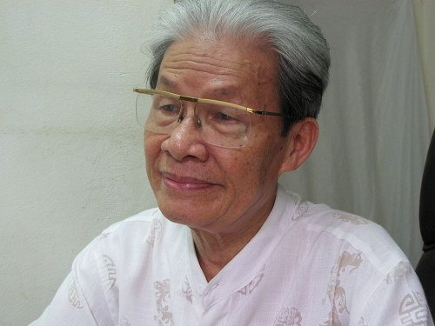


Hoạt động hình thành kiến thức mới
Giới thiệu tác giả, tác phẩm
+ Nguyễn Tài Tuệ (sinh năm 1936 tại xã Thanh Văn, huyện Thanh Chương, tỉnh Nghệ An) là một nhạc sĩ nổi tiếng với dòng nhạc truyền thống cách mạng ở Việt Nam. Tác phẩm "Xa khơi" của ông được đánh giá là một ca khúc rất chuẩn mực về âm nhạc. Không chỉ "Xa khơi" mà rất nhiều ca khúc khác của ông đã sống mãi với thời gian.
+ Bài Đón xuân về có sắc thái vui tươi nói về cảnh múa ca của các em nhỏ vừng miền Tây Bắc đón mùa xuân sang với thiên nhiên đặc trưng loài hoa của mùa xuân là hoa đòa rất vui và đẹp.

Slide 4
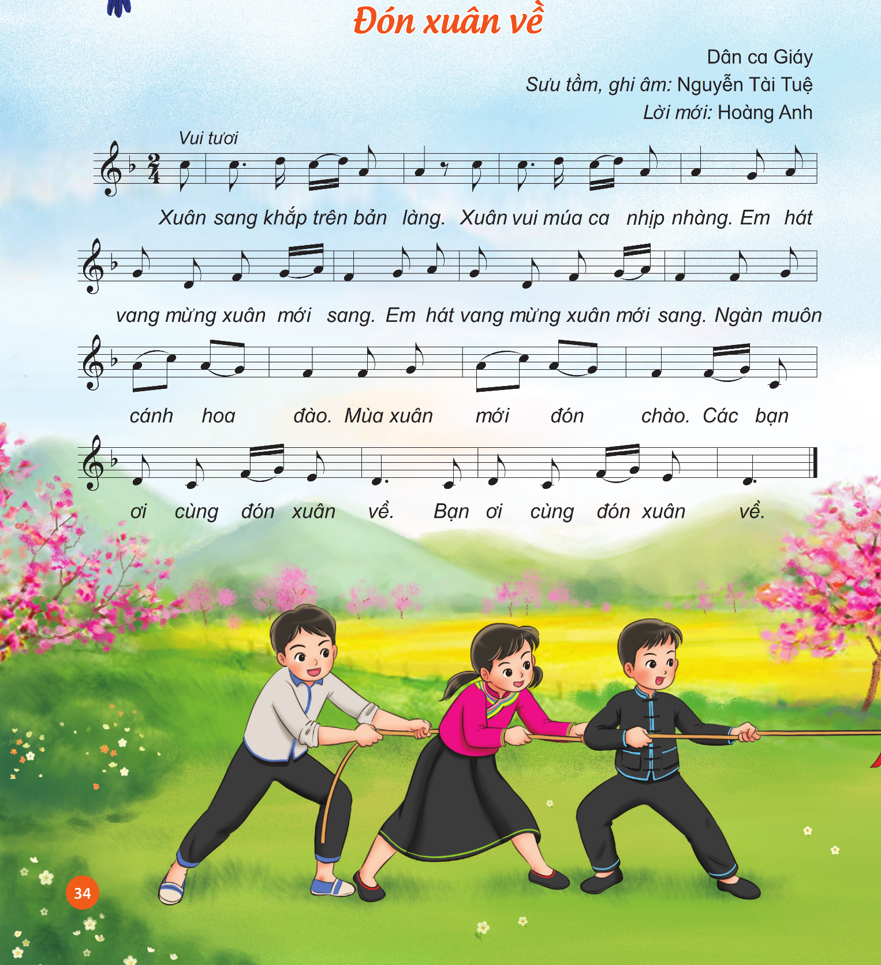

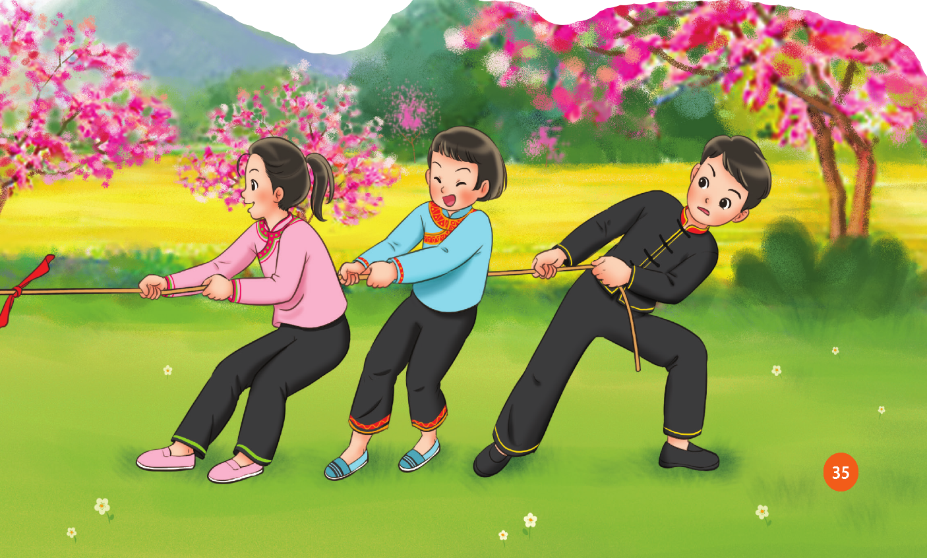
Hát mẫu

Slide 5
Đọc lời ca
Câu hát 1: Xuân sang khắp trên bản làng. Xuân vui múa ca nhịp nhàng.
Câu hát 2: Em hát vang mừng xuân mới sang. Em hát vang mừng xuân mới sang.
Câu hát 3: Ngàn muôn cánh hoa đào. Mùa xuân mới đón chào.
Câu hát 4: Các bạn ơi cùng đón xuân về. Bạn ơi cùng đón xuân về.

Slide 6
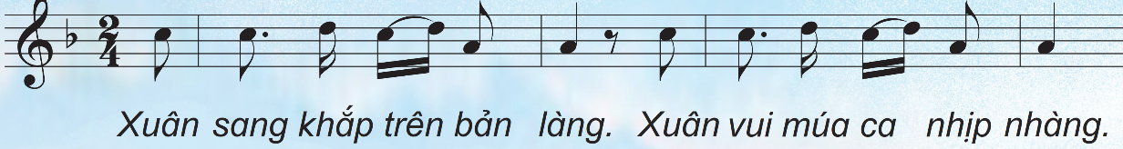
Dạy từng câu
Câu 1

Slide 7
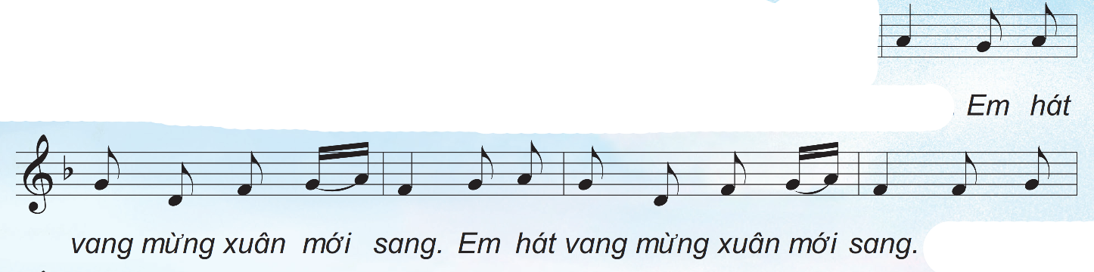
Câu 2

Slide 8
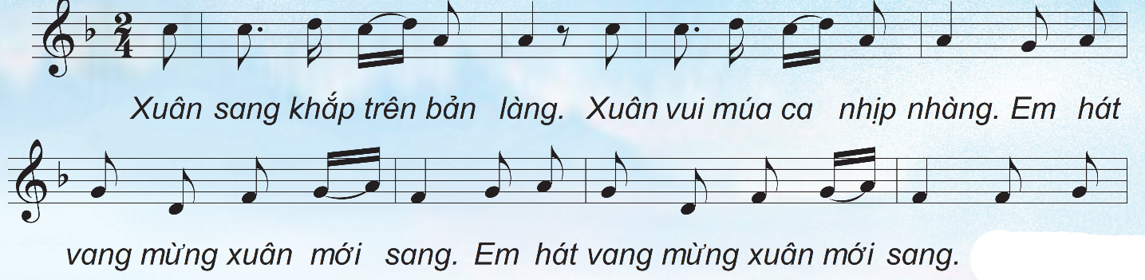
Câu 1+2

Slide 9
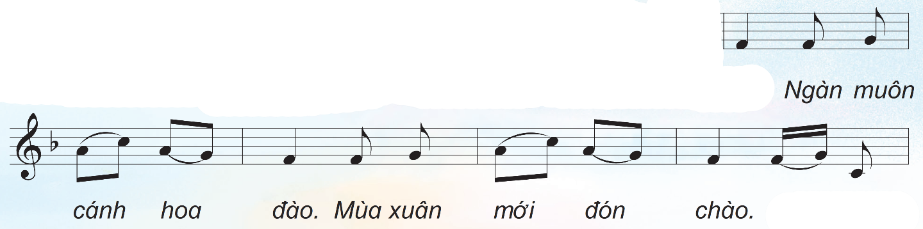
Câu 3

Slide 10
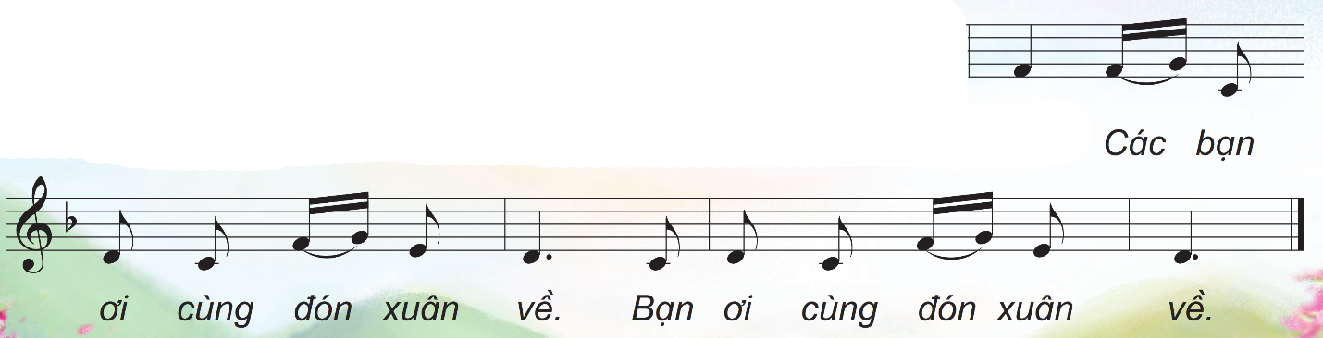
Câu 4

Slide 11
Câu 3+4

Slide 12
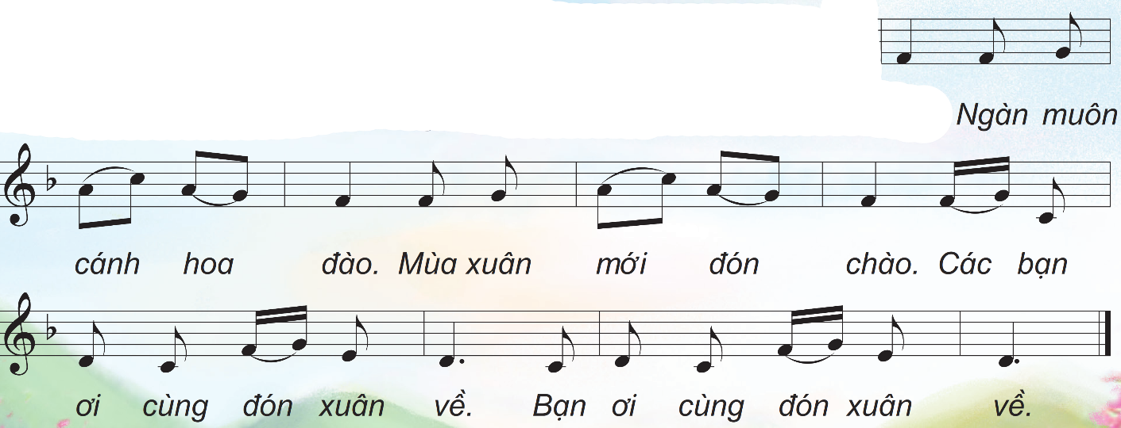
Câu 3+4

Slide 13
Hoạt động thực hành luyện tập
Cả bài các hình thức

Slide 14
Slide bổ sung GV cho HS hát với hình thức Karaoke

Slide 15


Slide 16
Hát kết hợp vận động phụ họa

Slide 17

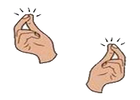
Hát kết hợp vận động cơ thể

Slide 18



GIÁO DỤC, CỦNG CỐ DẶN DÒ
Chú ý hỏi song câu hỏi mới nêu giáo dục

